Slide 1
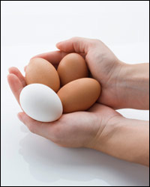
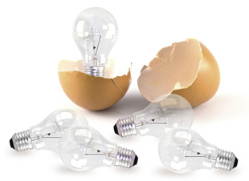
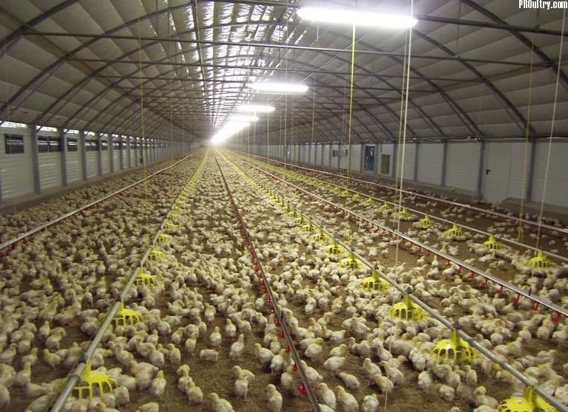
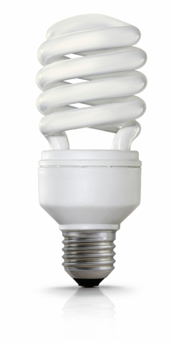
PROMOCIÓN DE BUENAS PRÁCTICAS EN EL AHORRO Y USO EFICIENTE DE LA ENERGÍA PARA LA ILUMINACIÓN DE GALPONES AVÍCOLAS DE POLLO DE ENGORDE ::.FEDERACIÓN NACIONAL DE AVICULTORES - FENAVI.::
Autores: Débora Mantilla Galvis y Rafael Eduardo Mora Huertas.
Sector Económico: | Asociación agropecuaria
Actividad Principal: | Representar y defender los intereses comunes de los asociados; promover y contribuir al desarrollo de la industria avícola colombiana.
Ubicación: | Bogotá
Producción: | 84.000 Ton/año
Mercados Principales: | Jurisdicción de cinco departamentos del centro del país: Tolima, Meta, Cundinamarca, Boyacá y Huila.
PUNTOS CRÍTICOS IDENTIFICADOS
1
Punto Crítico
Alto consumo de energía eléctrica por iluminación de galpones en la jurisdicción Car (Aprox. 1.085.551,2 KWh/año)
Uso predominante de bombillas incandescentes en iluminación de galpones
CO$433 millones/año
Causas
Pérdidas económicas
PROYECTO DE PML
El proyecto se enfocará en el ahorro y uso eficiente de energía eléctrica para iluminación en galpones, la meta es impactar por lo menos el 20% de las granjas de engorde de la jurisdicción CAR (130 granjas).
Mostrar mediante ejemplos los beneficios económicos y ambientales del cambio a tecnologías eficientes de iluminación, siendo necesario:
PROYECTO DE PML
Consolidar información de alto impacto que se divulgará en la pagina oficial de la federación y/o en otros medios.
Elaboración de una encuesta digital para medir la valoración de importancia de la información suministrada.
Beneficios económicos
Beneficios ambientales
$$I_{0}$$
Inversión inicial
COP$134,8 millones
Ahorros en energía:
868.441 KWh/año
Ahorros económicos COP$346,6 millones/año
Vs.
Tiempo de retorno de inversión: 0,39 años

